Slide 1
Prva godina provedbe Mjere 202 (LEADER) unutar IPARD programa 2007-2013 Bizovačke toplice, 22. - 23. listopad 2014.

Slide 2
IPARD program Prioritet 1: Mjera 101 - Ulaganja u poljoprivredna gospodarstva u svrhu restrukturiranja i prilagodbe standardima Zajednice Mjera 103 - Ulaganja u preradu i marketing poljoprivrednih i ribljih proizvoda u svrhu restrukturiranja tih aktivnosti i njihovo unapređenje prema standardima Zajednice Prioritet 2: Mjera 201 – Aktivnosti u svrhu poboljšanja okoliša i krajolika Mjera 202 - Priprema i provedba lokalnih strategija ruralnog razvoja Prioritet 3: Mjera 301 - Poboljšanje i razvitak ruralne infrastrukture Mjera 302 - Diverzifikacija i razvoj ruralnih gospodarskih aktivnosti Tehnička pomoć (Mjera 501)

Slide 3
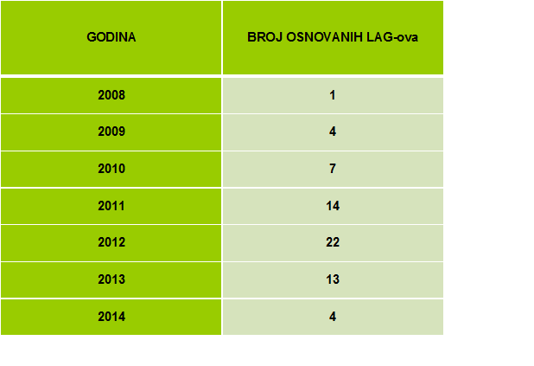
LAG-ovi u RH osnovani kao udruge
-broj osnovanih LAG-ova po godinama-

Slide 4
provedena 2 natječaja za Mjeru 202 (LEADER)
ožujak 2013→ 49 prijava, 30 odabranih LAG-ova
rujan-listopad 2013→ 30 prijava, 12 odabranih LAG-ova
ukupno raspoloživa sredstva 3.689.524,00 kn (900.000,00 kn/LAG-u/2 godine)

Slide 5
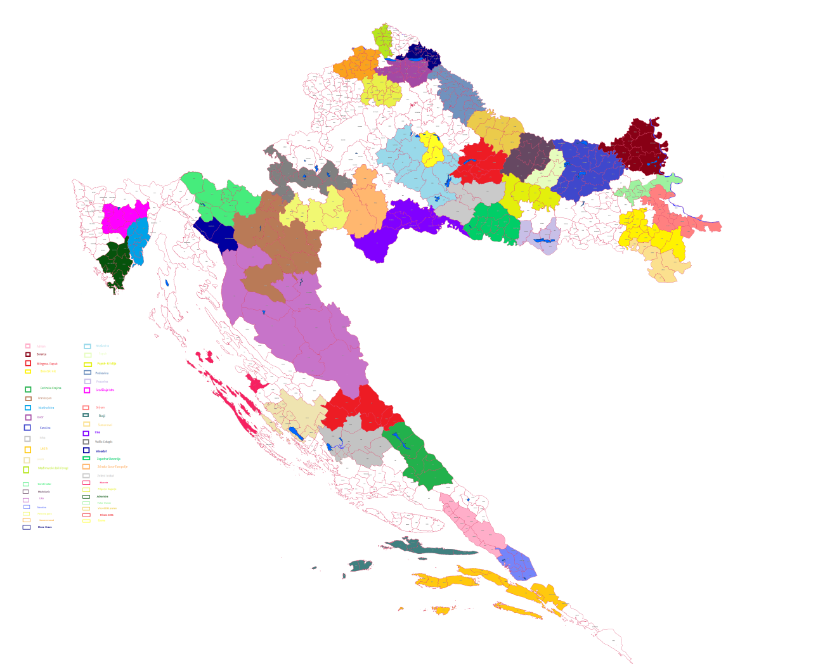
Karta odabranih LAG-ova 2007-2013

Slide 6
ukupan broj LAG-ova u RH- 64
ukupan broj odabranih LAG-ova u RH- 42
odabrani LAG-ovi pokrivaju oko 68% područja RH i obuhvaćaju oko 33% stanovništva RH
ukupno (odabrani i neodabrani) LAG-ovi pokrivaju 87% područja RH i obuhvaćaju oko 50% stanovništva RH

Slide 7
Isplaćena sredstva 1. natječaj
LAG | 1. TROMJESJEČJE | 2. TROMJESJEČJE | 3. TROMJESJEČJE | 4. TROMJESJEČJE
 | PLĆENO | PLAĆENO | PLAĆENO | PODNEŠENO
ADRION | 71.072,30 | 70.502,93 | 115.880,66 | 119.446,19
BARANJA | 7.305,61 | 87.627,48 | 121.267,56 | 198.040,70
BILOGORA – PAPUK | 44.312,93 | 72.738,46 | 45.433,23 | 141.373,29
BOSUTSKI NIZ | 40.100,43 | 30.751,45 | 40.200,56 | 104.906,84
BURA | 0,00 | Raskinut ugovor | Raskinut ugovor | Raskinut ugovor
CETINSKA KRAJINA | 0,00 | 3.678,00 | 21.094,36 | 128.400,00
FRANKOPAN | 17.234,60 | 17.530,17 | 44.580,49 | 241.351,51
ISTOČNA ISTRA | 39.451,30 | 56.686,78 | 72.291,57 | 202.746,45
IZVOR | 16.861,45 | 24.930,80 | 37.830,12
KARAŠICA | 12.177,49 | 41.235,20 | 77.794,05 | 186.380,91
KRKA | 0,00 | 649,00 | 650,00 | 19.140,23
LAG 5 | 0,00 | 3.436,75 | 64.787,50 | 150.061,58
LAURA | 36.367,80 | 126.930,99 | 192.538,17 | 127.373,10
MEĐIMURSKI DOLI I BREGI | 8.567,49 | 11.355,66 | 32.925,05 | 88.417,34
MOSLAVINA | 26.330,97 | 55.861,50 | 43.639,91 | 120.111,18
PAPUK | 0,00 | 7.004,00 | 58.663,79 | 93.292,72
PAPUK – KRNDIJA | 18.229,80 | 39.608,07 | 41.513,52 | 116.976,83
PODRAVINA | 28.171,19 | 36.310,82 | 194.938,38 | 68.105,07
POSAVINA | 20.080,58 | 19.480,00 | 58.293,86 | 272.985,48
SREDIŠNJA ISTRA | 31.955,46 | 46.936,79 | 58.891,78 | 251.257,65
SREDIŠNJE MEĐIMURJE | 0,00 | Raskinut ugovor | Raskinut ugovor | Raskinut ugovor
SRIJEM | 13.410,92 | 65.116,75 | 126.743,68 | 152.259,69
ŠKOJI | 0,00 | 1.786,20 | 75.540,55 | 218.391,35
ŠUMANOVCI | 11.346,38 | 0,00 | 8.613,16 | 45.625,52
UNA | 0,00 | 62.411,27 | 33.710,75 | 34.468,40
VALLIS COLAPIS | 22.929,97 | 40.393,68 | 97.729,89 | 287.837,98
VINODOL | 16.453,27 | 94.283,60 | 65.187,55 | 211.366,28
ZAPADNA SLAVONIJA | 32.105,39 | 24.571,16 | 78.465,65 | 216.018,86
ZRINSKA GORA - TUROPOLJE | 0,00 | 5.338,66 | 7.439,10 | 230.479,49
ZELENI TROKUT | 28.934,06 | 52.613,39 | 73.005,26 | 118.106,66
UKUPNO RASPOLOŽIVO | 3.375.000,00 | 3.375.000,00 | 3.375.000,00 | 3.375.000,00
UKUPNO PLAĆENO | 543.339,39 (16,10%) | 1.099.769,56 (31,42%) | 1.960.109,32 (55,99%) | 4.144.921,30 (123,30%)

Slide 8
Isplaćena sredstva 1. natječaj

Slide 9
Isplaćena sredstva 2. natječaj
LAG | 1. TROMJESJEČJE | 2. TROMJESJEČJE
 | PLAĆENO | PODNEŠENO
DINARA 1831 | 1.000,00 | 75.459,80
GORSKI KOTAR | 37.176,98 | 133.701,43
JUŽNA ISTRA | 26.641,94 | 71.850,32
LIKA | 25.395,19 | 79.146,92
MARETA | 10.936,16 | 17.505,11
MARINIJANIS | 10.222,55 | 59.572,15
NERETVA | 43.942,61 | 142.746,71
PETROVA GORA | 17.880,66 | 36.709,33
PRIZAG | 25.201,92 | 104.691,49
SJEVEROZAPAD | 57.871,24 | 23.177,30
VUKA - DUNAV | 88.863,25 | 65.688,98
VIROVITIČKI PRSTEN | 49.375,52 | 69.770,83
UKUPNO RASPOLOŽIVO | 1.350.000,00 | 1.350.000,00
UKUPNO PLAĆENO | 394.516,02 (29,22%) | 817.227,37 (60,54%)

Slide 10
Najvažnije informativno – obrazovne aktivnosti Ministarstva poljoprivrede u svrhu kvalitetnije provedbe Mjere 202 (razdoblje 01.01.2013. – 06.06.2014.)
22.-23.01.2013., radionica o provedbi LEADER pristupa u suradnji sa TAIEX-om; Zagreb & Trogir
23.07.2013., sastanak ugovorenih LAG-ova; Zagreb
08.-10.09.2013., radionica za potencijalne LAG-ove „Priprema prijava za 2. natječaj za M202“; Biograd na Moru
05.11.2013., radionica za ugovorene LAG-ove „Provedba LEADER pristupa u Francuskoj i Republici Hrvatskoj“; Zagreb
10.02.2014., radionica za ugovorene LAG-ove; Zagreb
ožujak- svibanj 2014. županijske prezentacije PRR i mjere LEADER 2014-2020, održano 20 prezentacija
06.- 07.03.2014., radionica za ugovorene LAG-ove kontrola na terenu; Split
06.06.2014., radionica „Prva godina provedbe M202”, Tuheljske Toplice

Slide 11
Mreža za ruralni razvoj
čine je članovi, upravljački odbor i tajništvo Mreže
trenutno ima 277 članova (2 poziva za članstvo)
aktivnosti Mreže sufinanciraju se iz Mjere 501-Tehnička pomoć

Slide 12
Koristi umrežavanja
kolektivno znanje i nova perspektiva
umrežavanje
savjetovanje
pozitivan utjecaj…

Slide 13
Zadaci Mreže za ruralni razvoj
povećati sudjelovanje dionika u provedbi Programa ruralnog razvoja
poboljšati kvalitetu provedbe programa ruralnog razvoja
obavještavati širu javnost i potencijalne korisnike o politici ruralnog razvoja i mogućnostima sufinanciranja projekata
poticati inovacije u poljoprivredi, proizvodnji hrane, šumarstvu i ruralnom razvoju

Slide 14
Buduće aktivnosti Mreže
organiziranje sastanaka, radionica, tematskih skupina, studijskih putovanja koji se bave širokim spektrom tema od značaja za ruralni razvoj
informiranje javnosti- web www.mrr.hr

Slide 15
Hvala na pozornosti!
Ministarstvo poljoprivrede
www.mps.hr
www.mrr.hr
eafrd@mps.hr

